Slide 1
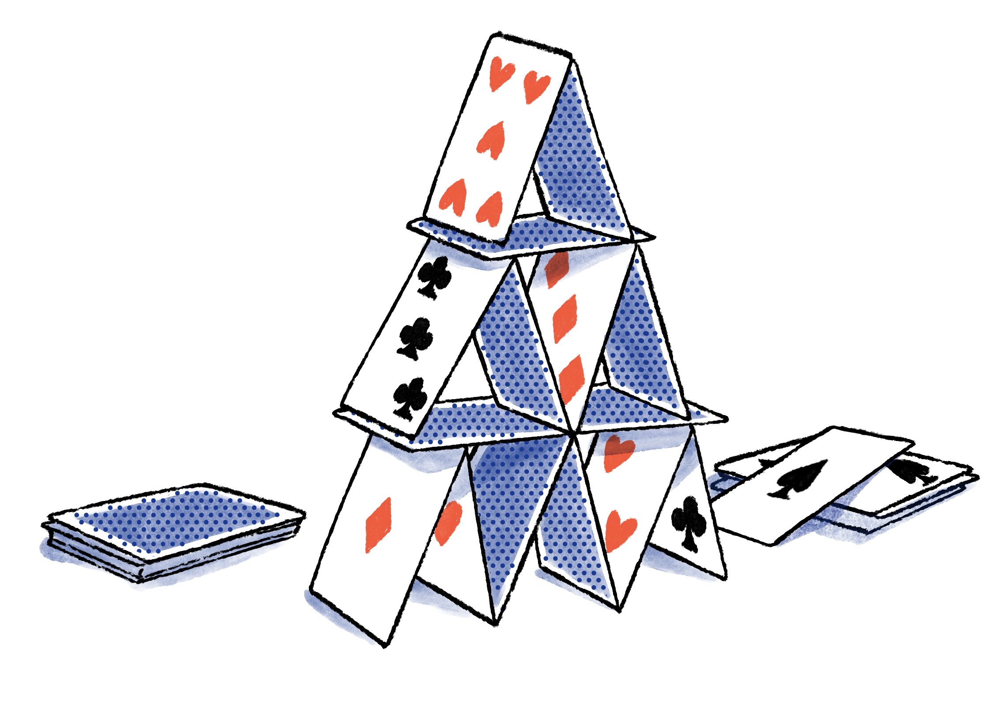

HUSET
Notes:
Ideen med Kort & Godt er, at prøve at ændre mindsettet hos håndværkerne. Og vi ved, at det er bedst at starte så tidligt, som muligt, med at oparbejde gode vaner. Vi ved alle, at jo ældre man bliver, desto sværere er det at ændre sine vaner.
Det vil være en klar fordel at se vejledningsvideoen om ”Kort & Godt Huset” inden man begynder spillet, men det er ikke! én som eleverne skal se på forhånd.
Der skal tages tid på opgaven, så her kan 2 elever aktiveres til at hjælpe med tidtagning.
Alle tider noteres med – som helst skulle blive hurtigere og hurtigere mellem hver runde.
Der skal vælges 3 elever som sammen skal udføre selve opgaven.

Slide 2
Hvorfor spille Kort & Godt huset?
Formål med spillet
Ved hjælp af en enkel, skalerbar, gentagelig, hands-on gruppeøvelse er det muligt at give en arbejdsgruppe en intuitiv forståelse af Kort & Godt.
At demonstrere præstationsgevinster opnået ved bedre flow og reduceret spild ved øget samarbejde.
Mulige læringsspørgsmål
Hvad sker der, når vi begynder at tale sammen?
Hvad sker der, når vi fjerne spildet?
Hvad sker der, når man ”planlægger” sit arbejde?
Hvad sker der, når alle ved hvad de andre laver?
Notes:
Målet er at spille kortene så hurtigt som muligt og således at opføre en 13-etagers bygning. Udfordringen er manglende kommunikation og planlægning.
De tre spillere repræsenterer tre entreprenører, der hver især er ansvarlige for forskellige byggeaktiviteter: OPSTART, BYG, og FINISH.
Ligesom i byggeriet er der en logisk arbejdssekvens påkrævet.
De nederste etager skal bygges før de øverste etager. OPSTART skal gå forud for BYG, og BYG skal gå forud for FINISH.
Spillet er færdigt, når FINISH-entreprenøren spiller det sidste kort (HJERTER KONGE), der repræsenterer færdiggørelsen af ​​det afsluttende arbejde på 13. sal.
Hver etage i bygningen, visualiseret af en række kort, er repræsenteret ved ansigtskortets værdi, f.eks. es = første sal, 2 = anden sal, og så videre, med kongen = 13.

Slide 3

Spilintroduktion
Reglerne
Spillekortene skal placeres fra laveste (Es) til højeste (Konge) i henhold til deres kulør.
Hver etage i bygningen repræsenteres af spillekortets pålydende værdi: Es = 1. sal, 2 = 2. sal, osv.
♣ = OPSTART-kort kan placeres uafhængigt af andre kulører, men skal placeres i rækkefølge fra
Es til Konge.
♦ = BYG-kort skal også placeres i en Es-Konge-sekvens og kan kun placeres EFTER det tilsvarende numeriske OPSTART-kort er blevet lagt i den rigtige rækkefølge.
♥ = FINISH-kort skal også placeres i en Es-Konge-sekvens og kan kun blive placeret, når både de tilsvarende numeriske OPSTART-kort og BYG-kort er blevet placeret i den rigtige rækkefølge.
= Spild og har ingen reel værdi.
Notes:
”Kort&Godt Huset" præsenterer 6. runder af gameplay og skrider frem fra et ”worst-casescenario” til en optimeret og hurtig proces.
Målet er at spille kortene så hurtigt som muligt og således at opføre en 13-etagers bygning.
De tre spillere repræsenterer tre entreprenører, der hver især er ansvarlige for forskellige byggeaktiviteter: OPSTART, BYG, og FINISH.
Ligesom i byggeriet er der en logisk arbejdssekvens påkrævet. De nederste etager skal bygges før de øverste etager. OPSTART skal gå forud for BYG, og BYG skal gå forud for FINISH. Spillet er færdigt, når FINISH-entreprenøren spiller det sidste kort (HJERTER KONGE), der repræsenterer færdiggørelsen af ​​det afsluttende arbejde på 13. sal. Hver etage i bygningen, visualiseret af en række kort, er repræsenteret ved ansigt kortets værdi, f.eks. es = første sal, 2 = anden sal, og så videre, med kongen = 13.
Simuleringen bruger et standardsæt spillekort med 52 kort, adskilt som følger: Deltager 1 OPSTART entreprenør (klør); deltager 2 BYG entreprenør (ruder); deltager 3 FINISH entreprenør (hjerter); spar betragtes som spild eller ikke-værdiskabende aktiviteter, men skal være med til og med 3. runde.
Efter hver runde for deltagerne gradvis lov til mere og mere samarbejde og får bedre og bedre rammer. I første runde må deltagerne ikke engang tale sammen!. I 2. runde må de godt tale med hinanden, i 3. runde må de tale sammen og sorterer deres egne kort inden de lægge dem ned i rækkefølge, i 4. runde fjerne man spildet (spar) og i 5. runde må de også hjælpe hinanden. I 6 runde ligger kortene i hver deres kulører i den rigtige rækkefølge med bagsiden op ad; Es ligger øverst, 2, 3…. Osv. – det gælder nu bare om at deltagerne hurtigst vender kortene og lægger dem på række – stadig i rækkefølge fra Es til konge og stadig først OPSTART, så BYG og så FINISH.

Slide 4
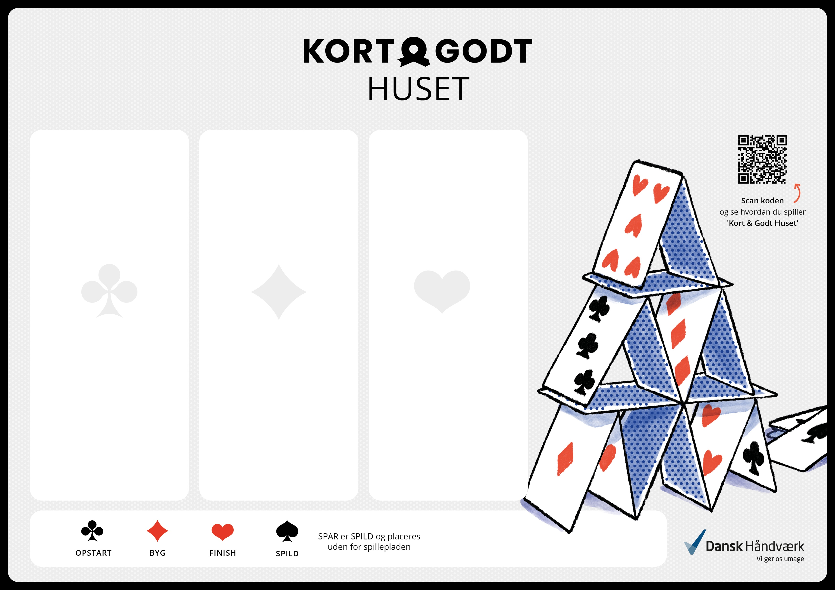
Spilintroduktion
Spilleplade
OBS
Spilleplade kan downloades
i A3-format på Dansk Håndværks hjemmeside www.dhv.dk
Notes:
Spilleplade kan også downloades på Dansk Håndværks hjemmeside www.dhv.dk.

Slide 5
Spilintroduktion
Sådan spiller I ‘Kort & Godt huset’
1. Runde
÷ tale sammen
÷ sorterer sine kort
÷ spild
÷ hjælpe hinanden
2. Runde
+ tale sammen
÷ sorterer sine kort
÷ spild
÷ hjælpe hinanden
3. Runde
+ tale sammen
+ sorterer sine kort
÷ spild
÷ hjælpe hinanden
4. Runde
+ tale sammen
+ sorterer sine kort
+ spild
÷ hjælpe hinanden
5. Runde
+ tale sammen
+ sorterer sine kort
+ spild
+ hjælpe hinanden
6. Runde
+ Alle kortene ligger
i 3 bunker i den rigtige række følge, dog med bagsiden opad.
Notes:
Simuleringen bruger et standardsæt spillekort med 52 kort, adskilt som følger: Deltager 1 OPSTART entreprenør (klør); deltager 2 BYG entreprenør (ruder); deltager 3 FINISH entreprenør (hjerter); spar betragtes som spild eller ikke-værdiskabende aktiviteter, men skal være med til og med 3. runde.
Efter hver runde for deltagerne gradvis lov til mere og mere samarbejde og får bedre og bedre rammer. I første runde må deltagerne ikke engang tale sammen!.
I 2. runde må de godt tale med hinanden, i 3. runde må de tale sammen og sorterer deres egne kort inden de lægge dem ned i rækkefølge, i 4. runde fjerne man spildet (spar) og i 5. runde må de også hjælpe hinanden. I 6 runde ligger kortene i hver deres kulører i den rigtige rækkefølge med bagsiden op ad; Es ligger øverst, 2, 3…. Osv. – det gælder nu bare om at deltagerne hurtigst vender kortene og lægger dem på række – stadig i rækkefølge fra Es til konge og stadig først OPSTART, så BYG og så FINISH.

Slide 6

Med støtte fra
Grundejernes Investeringsfond & Boligfonden Kuben
I samarbejde med
Foreningen til fremme af Praksislæring

